Slide 1
primeri

Slide 2
Klasa sa samo jednim objektom -Singleton
Kreiranje najviše jednog objekta za jednu klasu
Kada klasa modeluje pristup resursu koji ne može biti deljen, neophodno je obezbediti kreiranje samo jednog objekta

Slide 3
public class SingleObject
{
//kreiranje jedinog objekta
private static SingleObject instance = new SingleObject();
//obezbedimo da konstruktor ne može da se zove
private SingleObject(){}
//napravimo funkciju koja vraća jedini objekat koji postoji
public static SingleObject getInstance()
{
return instance;
}
public void showMessage()
{
System.out.println("Hello World!");
}
}

Slide 4
public class SingletonPatternDemo
{
public static void main(String[] args)
{
SingleObject object = SingleObject.getInstance();
object.showMessage();
}
}

Slide 5
Zadatak 1
Nacrtati UML klasni dijagram za modelovanje fakulteta. Svaki student upisuje studije na jednom i samo jednom odseku, a odsek pripada jednom i samo jednom fakultetu. Obezbediti da se može kreirati samo jedna instanca fakulteta. Student je opisan brojem indeksa, JMBG i datumom upisa. Student može da bira i menja predmete. Fakultet je opisan nazivom i datumom osnivanja. Obezbediti funkcionalnost da fakultet može da upisuje studente na odsek. Odsek se opisuje nazivom. Predmet je opisan nazivom i brojem ESPB bodova. U svakom trenutku obezbediti da student može videti ukupan broj ESPB bodova koje može osvojiti polaganjem odgovarajućih predmeta koje sluša. U svakoj klasi dodati i potrebne konstruktore i destruktor.
Napisati C++ program koji demonstrira rad projektovane aplikacije UML klasnim dijagramom.
Napomena: Dodati potrebne metode i atribute u klasama koje su potrebne kako bi aplikacija funkcionisala. Obavezno je dodavanje po nekoliko atributa u klasama koji bliže opisuju entitete kojima pripadaju. Na UML dijagramu obavezno prikazati sve detalje.

Slide 6
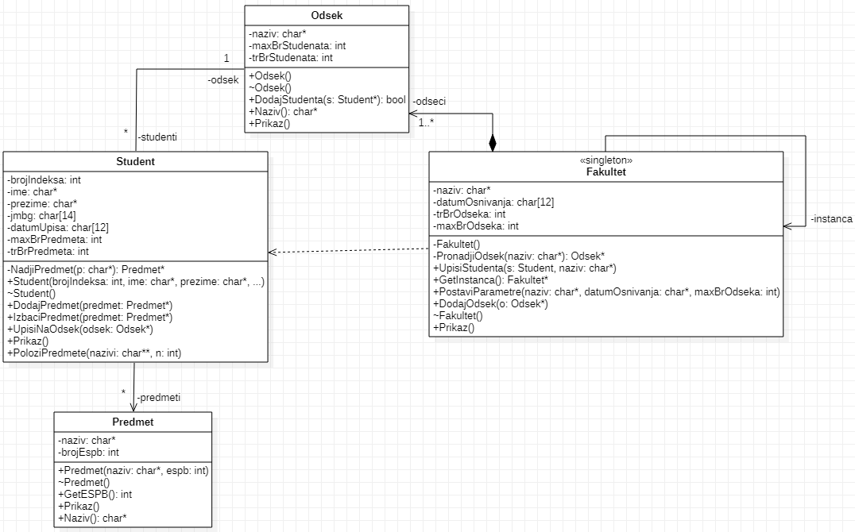

Slide 7
Zadatak 2
Modelovati i ilustrovati UML dijagramom klasa softver za automatsko generisanje ispitnih blanketa. Softver treba da obezbedi generisanje blanketa za različite predmete, a na osnovu šablona blanketa za taj predmet. Šablon blanketa definiše koliko pitanja i/ili zadataka blanket sadrži i iz kojih su oblasti. Jedno pitanje/zadatak može biti iz više oblasti, a jedna oblast može biti vezana za više pitanja/zadataka. Generisanje blanketa se vrši za neki ispitni rok, a na osnovu baze pitanja i zadataka koji su razvrstani po definisanim oblastima. Za svako pitanje/zadatak se, pored samog teksta, čuva i broj pojavljivanja na generisanim blanketima što se uzima u obzir pri generisanju novog blanketa. Sistem treba da obezbedi čuvanje istorije generisanih blanketa, tj. kombinacije pitanja/zadataka koje čine blanket.
Napisati C++ program koji demonstrira rad projektovane aplikacije UML klasnim dijagramom.
Napomena: Dodati potrebne metode i atribute u klasama koje su potrebne kako bi aplikacija funkcionisala. Obavezno je dodavanje po nekoliko atributa u klasama koji bliže opisuju entitete kojima pripadaju. Na UML dijagramu obavezno prikazati sve detalje.

